Slide 1
Python pour les SHS
Séance 5 : Statistiques et visualisations Émilien Schultz - Léo Mignot

Slide 2
Où on est actuellement
Le langage
Les bibliothèques
Focus sur Pandas
“Toutes” les manipulations de données tabulaires

Slide 3
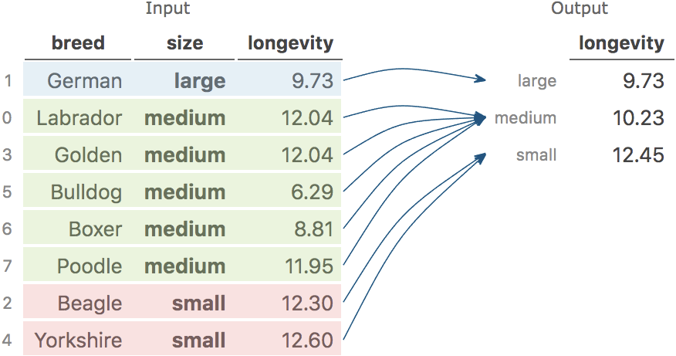
Tips : mieux comprendre la combinaison d’opérations
Pandas tutor pour voir les opérations

Slide 4
Aujourd’hui : faire des traitements plus avancées
Pandas très bien pour la mise en forme
Mais :
Comment faire les statistiques habituelles (tableaux croisés, etc.)
Comment faire des analyses plus poussées ?
Comment mettre correctement en forme un graphique ?

Slide 5
Soyons honnêtes : plus laborieux que R
Pas mal d’opérations vraiment statistiques sont plus laborieuses en Python qu’en R.
Pourquoi ?
Moins de communautés “statistiques”
Orientation plus “prédiction” que “description”

Slide 6
Statistiques

Slide 7
Les statistiques univariées
Les indicateurs sont facilement calculables avec Pandas
Les tris à plat sont faciles à faire aussi

Slide 8
Les statistiques bivariées
Calculer une corrélation linéaire
Pandas méthode .corr
Scipy scipy.stats.pearsonr
Calculer une ANOVA
Scipy scipy.statsf_oneway
Pinguin ?
Faire un tableau croisé
Pandas méthode .crosstab
Test Scipy scipy.stats.chi2_contingency

Slide 9
Manipuler des tableaux
Possibilité de construire ses tableaux
Puis les combiner
Exemple avec la méthode Pandas.concat
Manque encore quelques outils (exemple de PySHS)

Slide 10
Statistiques avancées
Une diversité de traitements spécialisés
Modélisation
Régression linéaire, logistique, …
Exploration
ACP, ACM, …
Classification
KNN, …
Trouver la bonne bibliothèque pour faire le traitement

Slide 11
Régression logistique binomiale
Rappel : une régression logistique = modélisation d’une variable binaire où on régresse une fonction spécifique (la fonction logit) de la probabilité de la variable d’avoir les valeurs 1/0 comme une combinaison linéaire des variables indépendantes
il faut donc :
une variable binaire
des variables indépendantes catégorielles ou continues
une fonction pour calculer les paramètres
Les mettre en forme

Slide 12
Plusieurs solutions en Python
Sklearn : sklearn.linear_model.LogisticRegression
Statsmodel : statsmodels.api.Logit
Regarder la documentation ; pas forcément parfaitement adapté à nos besoins.
Contruire ses propres outils

Slide 13
Visualisations

Slide 14
Matplotlib comme brique de base
Une “grammaire” graphique spécifique
Pas forcément “évidente”
Un équilibre à trouver entre :
Rapidité (choix out of the box)
Précision (contrôler tous les paramètres)

Slide 15
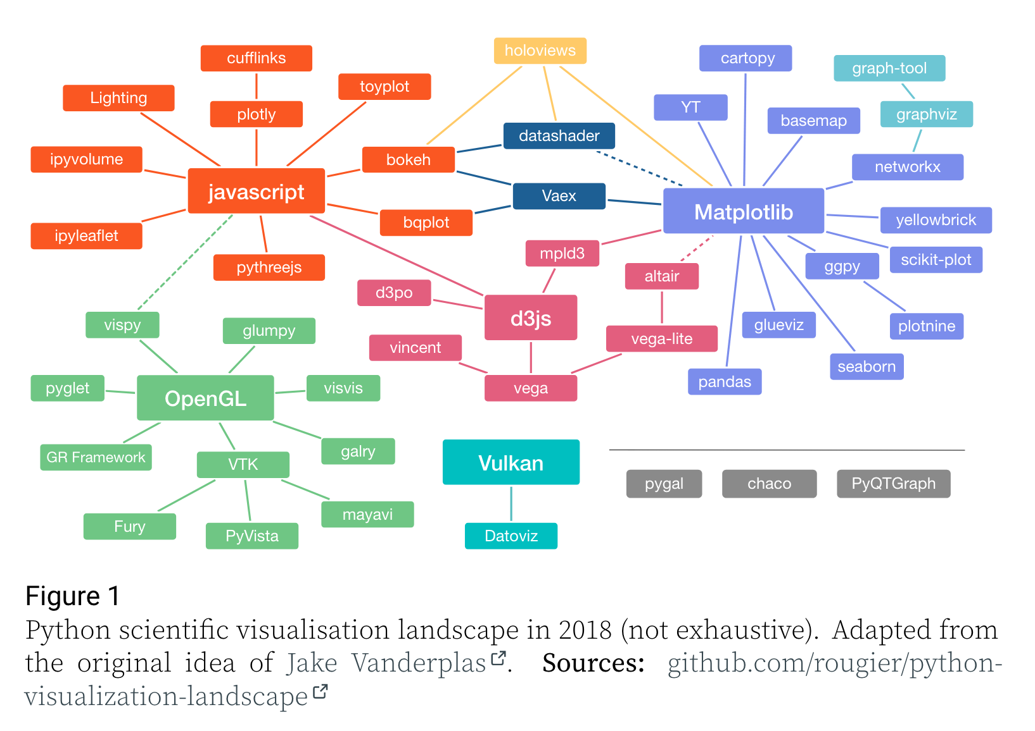
Se repérer un peu
Nicolas Rougier, Scientific Visualization: Python + Matplotlib, p.19

Slide 16
Avoir une idée de ce qu’on peut faire
Les galeries :
https://python-graph-gallery.com/
https://matplotlib.org/2.0.2/gallery.html
Une ressource :
Nicolas Rougier, Scientific Visualization: Python + Matplotlib, https://inria.hal.science/hal-03427242
Pratique de partir du code existant

Slide 17
On peut aller loin
Disposition spatiale (juxtaposition, différents graphiques, tailles, couleurs, …)
Les éléments à afficher (possible de mettre point par point des éléments)
Contrôler chaque élément (graduation, police, etc.)

Slide 18
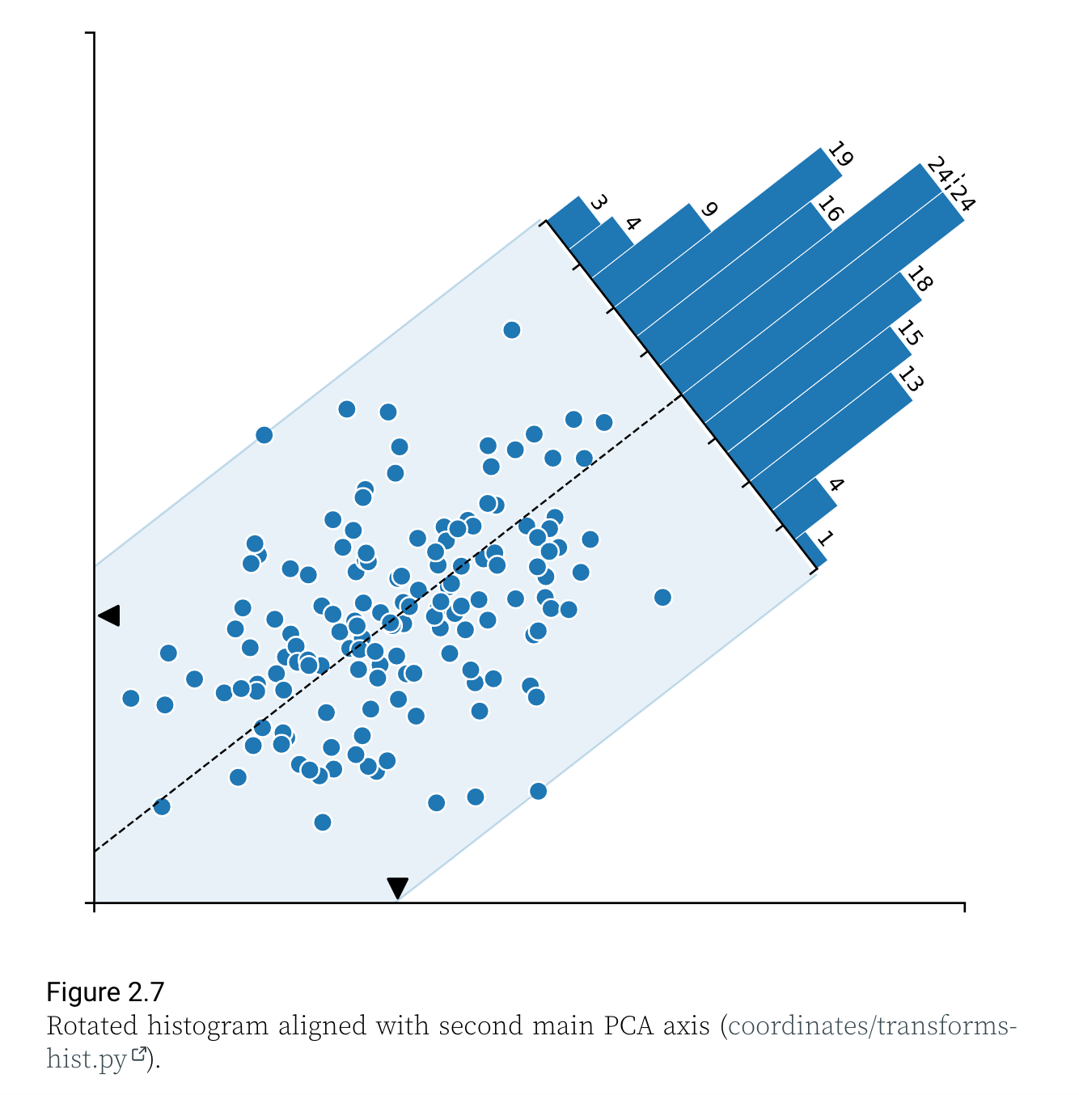

Slide 19
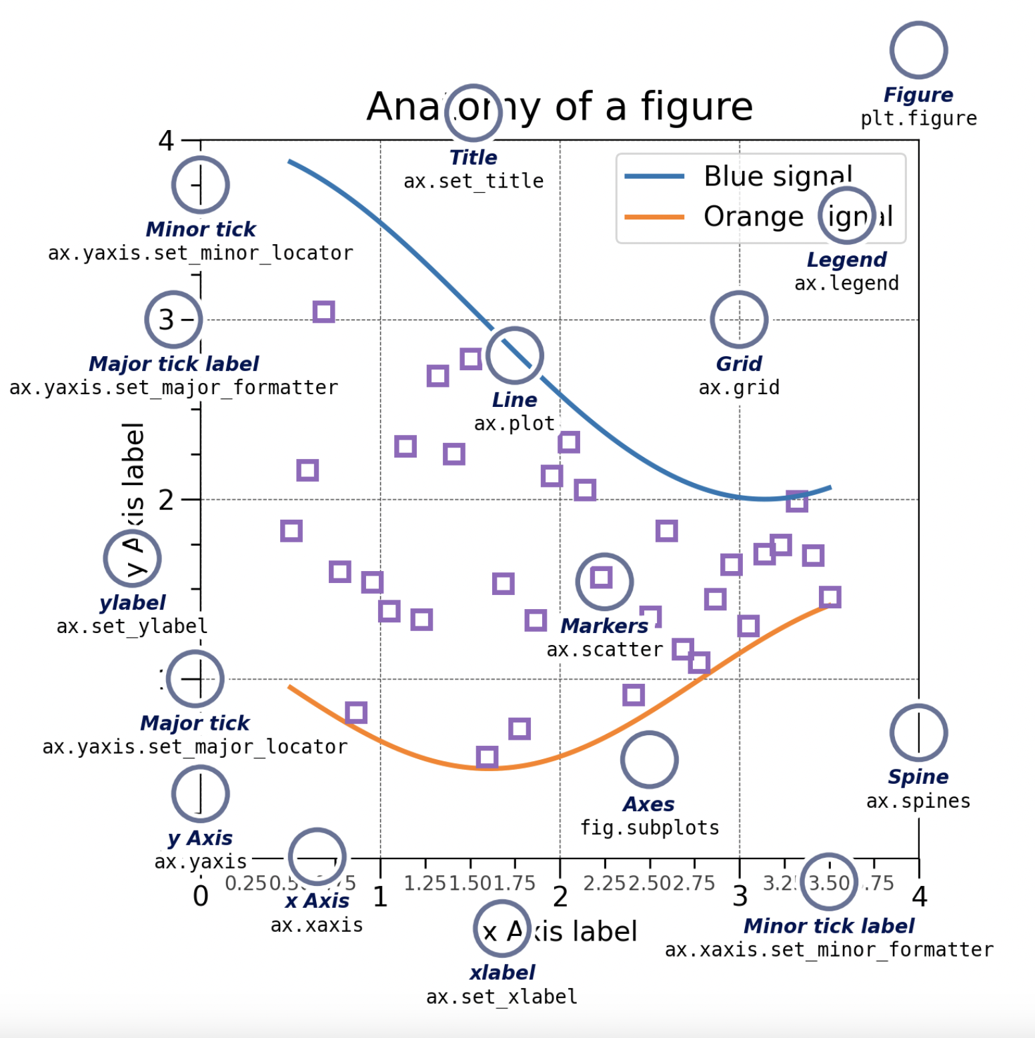
Structure de Matplotlib

Slide 20
Ça se complique :
Création d’une figure :
explicitement
implicitement (crée un contexte de figure)
Plusieurs manières “conventionnelles” d’usage
Beaucoup, beaucoup d’options …

Slide 21
Démarche pour une belle figure
Partir de l’objectif, pas de ce que vous savez faire
Itération
Décomposer les éléments, et progressivement agréger
Respecter des règles
Générales de graphisme
Spécifiques de la visualisation scientifique
Rougier NP, Droettboom M, Bourne PE (2014) Ten Simple Rules for Better Figures. PLoS Comput Biol 10(9): e1003833

Slide 22
Intégrer le javascript et l’interactivité
D’autres solutions qui permettent de créer des visualisations interactives
portabilité vers des supports internet
d’autres grammaires

Slide 23
Exemple de Plotly
Plotly : des visualisations interractives
“Plotly’s Python graphing library makes interactive, publication-quality graphs.”
Sans trop d’effort (même si on peut faire des choses complexes)
(également disponible en R, Julia, etc.)

Slide 24
Plotly
Plusieurs “niveaux” dans Plotly :
de l’interface “haut-niveau” pour la visualisation (plotly express)
aux éléments “bas-niveau” pour triturer les figures
i.e. : des submlodules :
plotly.express
plotly.graph_objects
plotly.subplots
plotly.figure_factory
plotly.io

